Slide 1
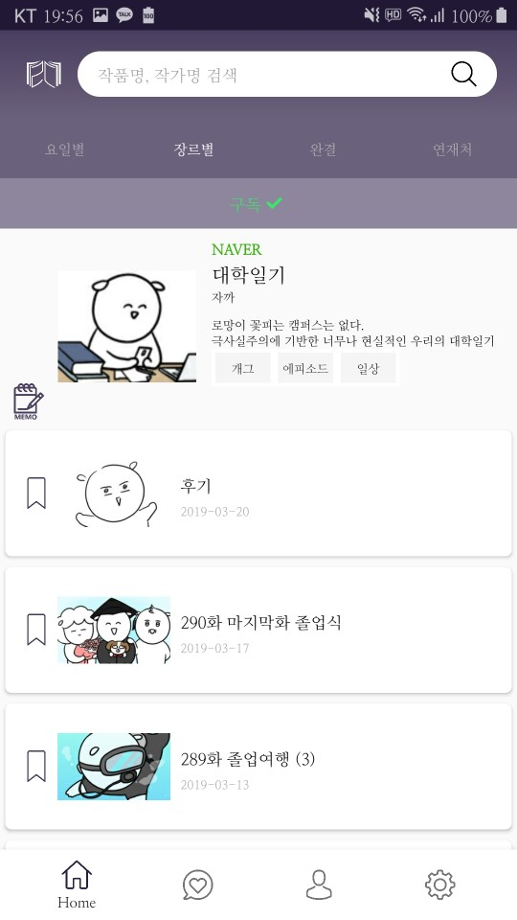
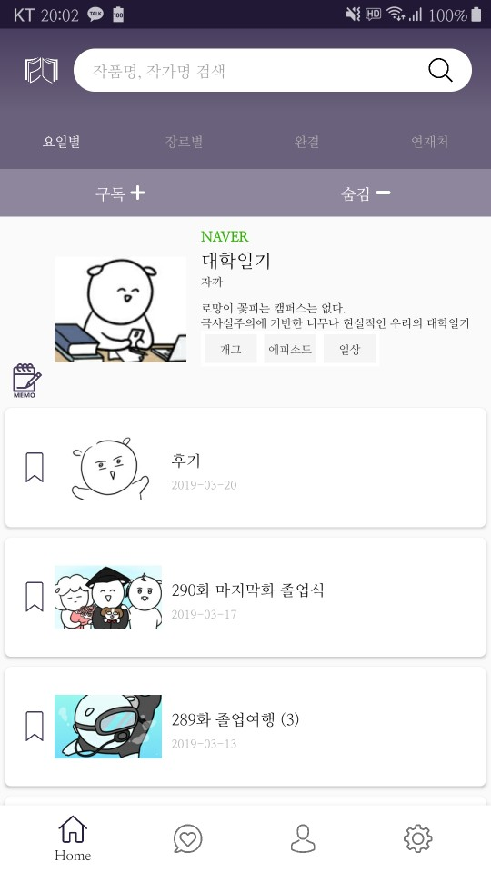

피드백
구독
숨김
1P

Slide 2
진행상황 – 상세 페이지 구독 / 숨김 버튼
구독
숨김
2P

Slide 3
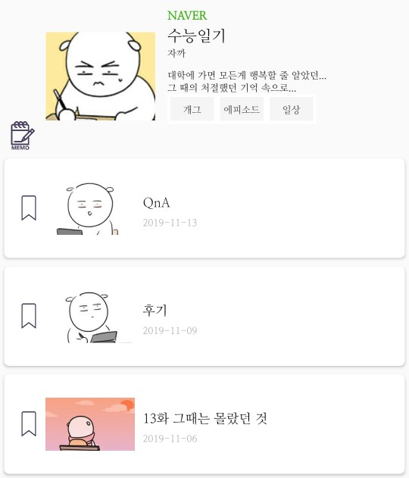
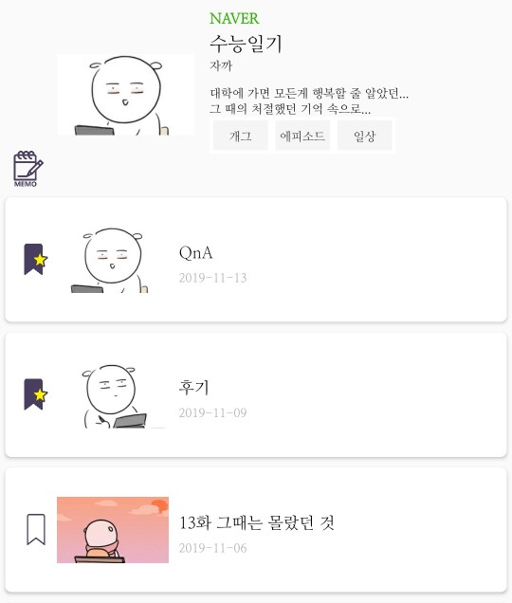

진행상황 – 상세 페이지 북마크 추가 / 해제
3P

Slide 4
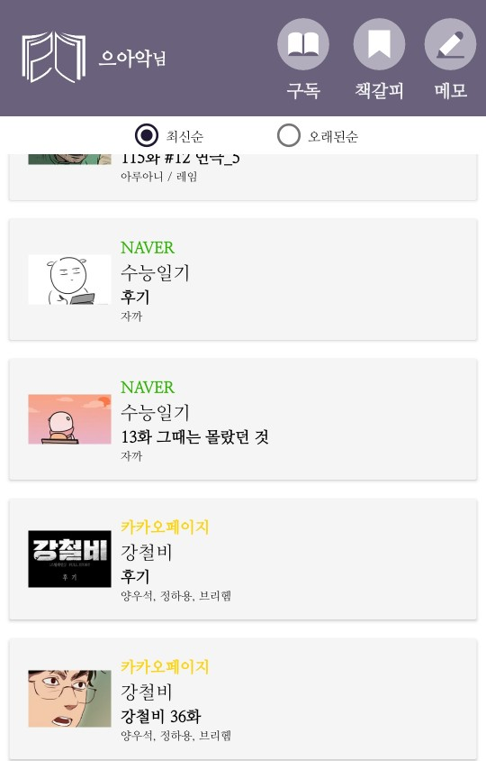
진행상황 – 마이 페이지 북마크
4P

Slide 5

진행 상황 – 에피소드 이동 화면

Slide 6
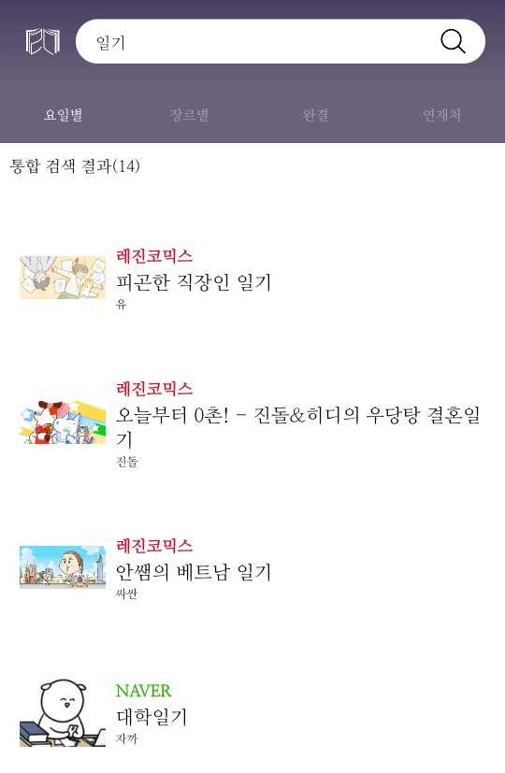
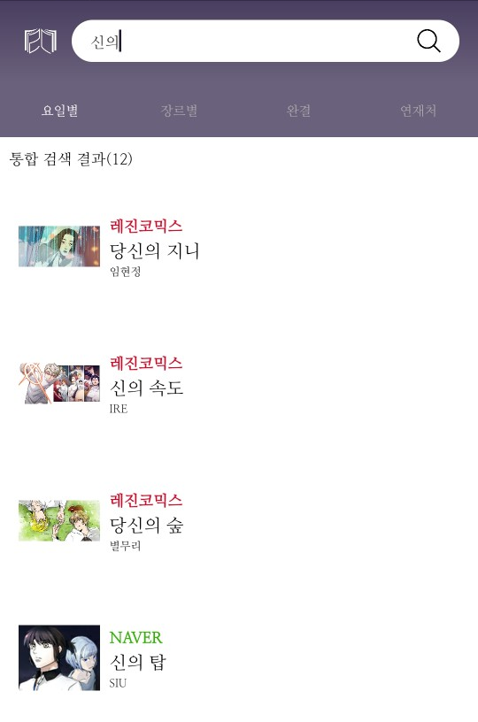
진행 상황 – 통합 검색 기능

Slide 7
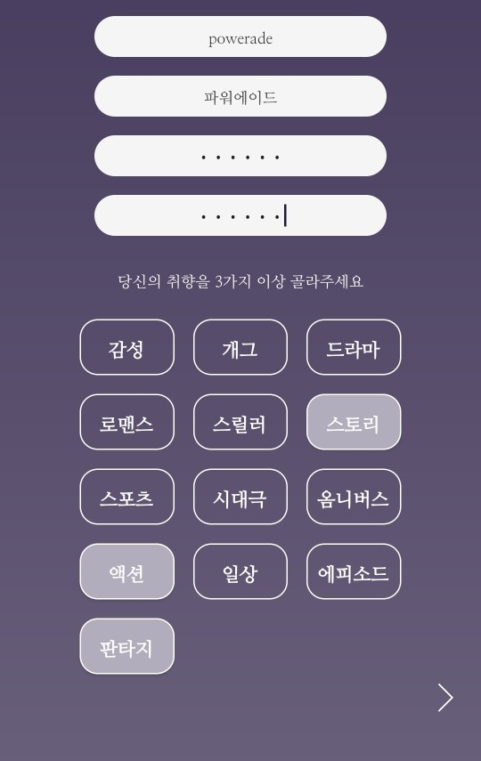
진행 상황 – 회원가입 시 선호 장르 선택

Slide 8

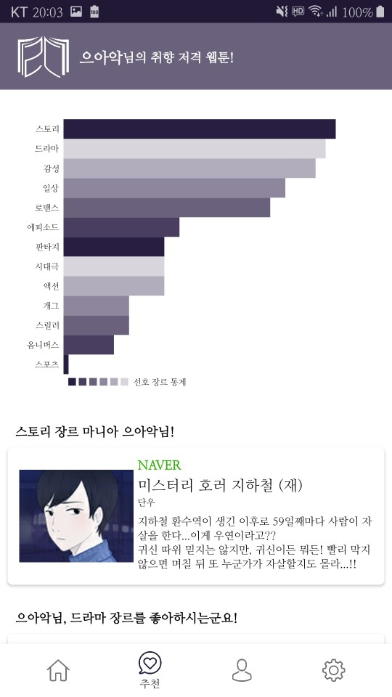
진행 상황 – 추천 페이지: 장르 그래프

Slide 9
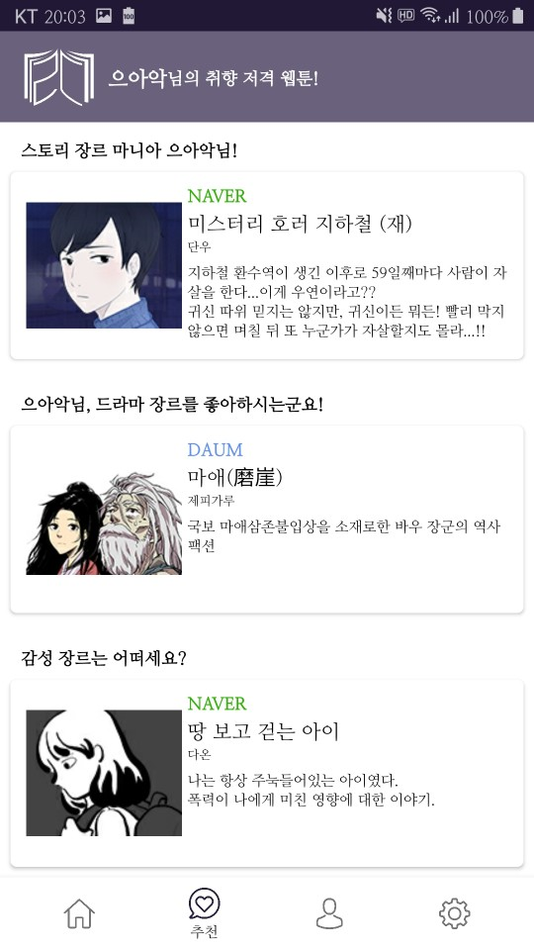
진행 상황 – 추천 페이지: 상위 3 장르 작품 추천

